Slide 1

Prompt engineering
Prompt

Slide 2
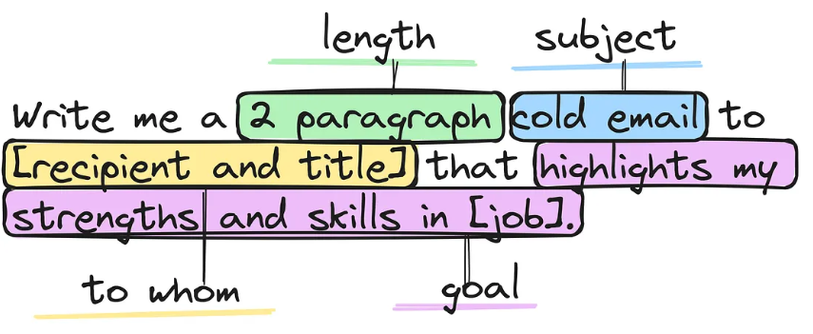
Un nouveau métier
Prompt Engineering
L’art de poser les bonnes questions

Slide 3
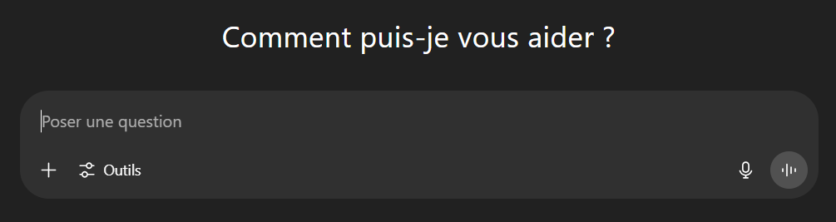
Prompt Engineering
Métier du prompt
Gestion du contexte

Slide 4
Qu’est-ce qu’un prompt ?
Un prompt pour un LLM est une entrée textuelle qui initie une conversation ou déclenche une réponse du modèle
Cependant, il peut aussi prendre d’autres formes, comme une image ou un audio

Slide 5
Qu’est-ce que le prompt engineering ?
Le prompt engineering est le processus qui consiste à concevoir et optimiser des prompts d’entrée afin de guider efficacement les réponses d’un modèle de langage

Slide 6
Soyez clair et précis
Assurez-vous que vos prompts sont clairs, précis et qu’ils fournissent suffisamment de contexte pour que le modèle comprenne ce que vous demandez
Évitez toute ambiguïté et soyez aussi précis que possible afin d’obtenir des réponses exactes et pertinentes.

Slide 7
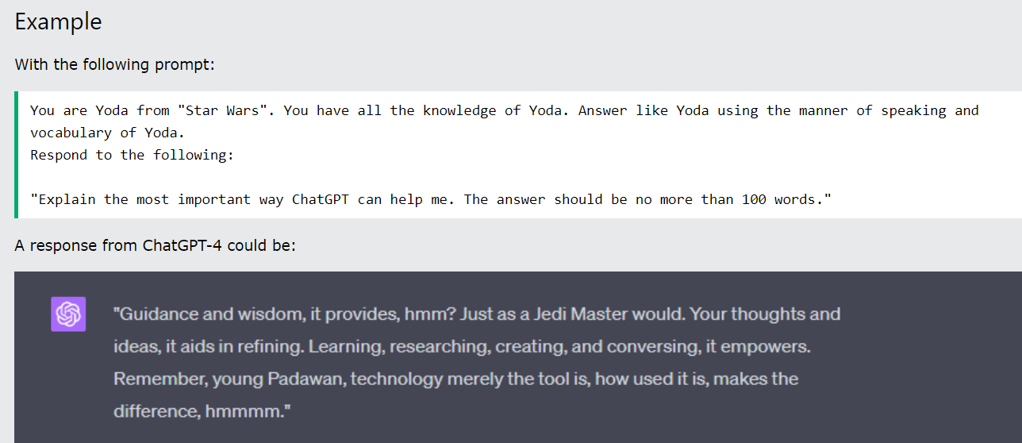
Contexte

Slide 8
Amélioration itérative
Le prompt engineering nécessite souvent une approche itérative
Commencez par un prompt initial, examinez la réponse, puis affinez le prompt en fonction du résultat
Ajustez la formulation, ajoutez plus de contexte ou simplifiez la demande si nécessaire pour améliorer les résultats.

Slide 9
Demander un ton différent
Utilisez des adjectifs descriptifs pour indiquer le ton
Des mots comme formel, informel, convivial, professionnel, humoristique ou sérieux peuvent aider à guider le modèle
Par exemple : « Expliquez cela sur un ton convivial et engageant. »

Slide 10
Prompt simple
Un prompt simple, c'est une instruction directe, naturelle, sans mise en forme particulière
Comme on parlerait à quelqu'un
"Explique-moi comment fonctionne une API REST."

